Slide 1
CHALLENGE 2
Scan UDP & TFTP
Découverte d'un service UDP caché et récupération d'un flag via TFTP
Réalisé par
Classe
Professeur
École
Haye Fall
LICC2
Mr Cissé
BEM.TECH

Slide 2
SOMMAIRE
01
Objectif du Challenge
Plan du
rapport
02
Scan réseau UDP
03
Installation TFTP Server
04
Configuration & Permissions
05
Déblocage iptables
06
Capture du FLAG

Slide 3
01 — OBJECTIF DU CHALLENGE
🔍
📁
🛡️
Trouver le service
Récupérer le flag
Contourner les obstacles
Identifier un service UDP actif sur la machine cible (192.168.88.128), sur un port entre 0 et 100.
Une fois le service identifié, l'utiliser pour télécharger le fichier flag.txt depuis le serveur.
Le serveur a des règles iptables actives et le service TFTP n'est pas encore configuré.

Slide 4
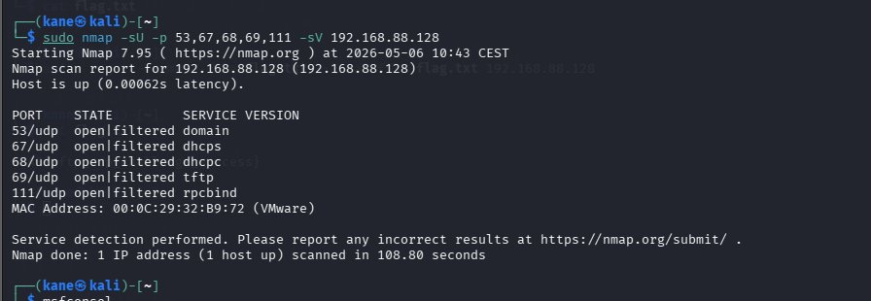
02 — SCAN RÉSEAU UDP
$ sudo nmap -sU -p 53,67,68,69,111 -sV 192.168.88.128
Résultat du scan — Port 69/UDP (TFTP) détecté :

Slide 5
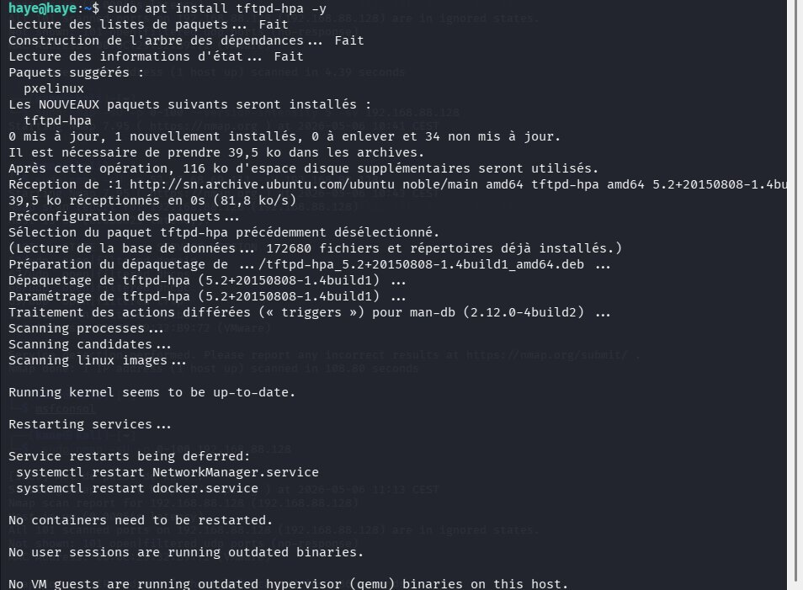
03 — INSTALLATION DU SERVEUR TFTP
Installation du serveur TFTP
Capture — Installation :
1
$ sudo apt install tftpd-hpa -y
2
Création du dossier partagé
$ sudo mkdir -p /srv/tftp
3
Création du fichier flag.txt
$ echo "FLAG{...}" | sudo tee /srv/tftp/flag.txt

Slide 6
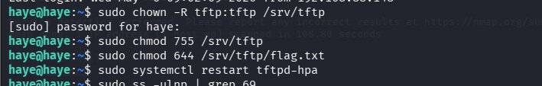
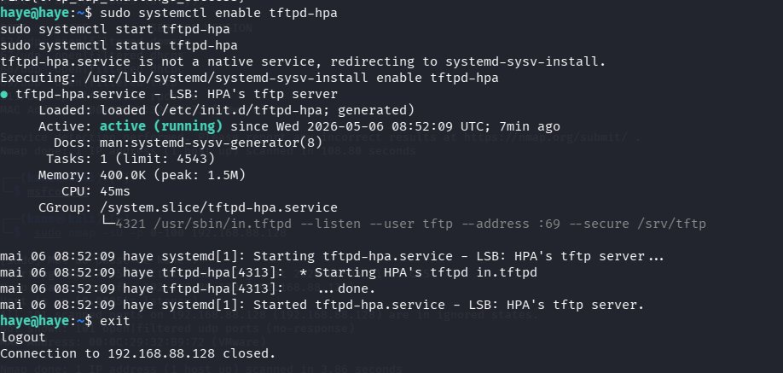
04 — CONFIGURATION & PERMISSIONS
Permissions & chown :
Démarrage du service :
Commandes appliquées :
$ sudo chown -R tftp:tftp /srv/tftp
$ sudo chmod 755 /srv/tftp && sudo chmod 644 /srv/tftp/flag.txt
$ sudo systemctl restart tftpd-hpa

Slide 7
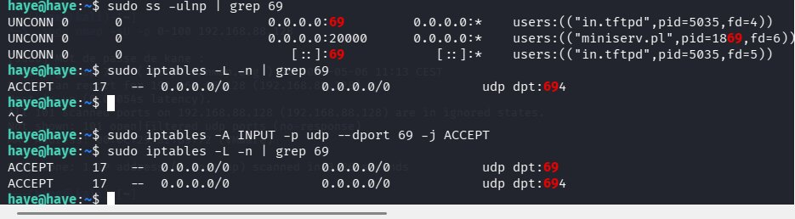
05 — DÉBLOCAGE IPTABLES (PORT 69 UDP)
❌ Problème détecté
✅ Solution appliquée
Le port 69 UDP était absent des règles iptables — le trafic TFTP était bloqué silencieusement.
Ajout d'une règle iptables pour autoriser le port 69 UDP en entrée.
$ sudo iptables -A INPUT -p udp --dport 69 -j ACCEPT
Vérification de la règle :

Slide 8
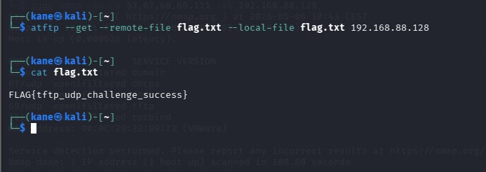
06 — CAPTURE DU FLAG 🏁
$ atftp --get --remote-file flag.txt --local-file flag.txt 192.168.88.128 && cat flag.txt
FLAG{tftp_udp_challenge_success}

Slide 9
CONCLUSION
Récapitulatif du Challenge 2
🔍 Scan nmap -sU révèle le port 69/UDP (TFTP) sur la cible
📦 Installation et configuration de tftpd-hpa sur Ubuntu Server
🔐 Correction des permissions (chown tftp:tftp /srv/tftp)
🛡️ Règle iptables ajoutée : autoriser UDP port 69 en entrée
🏁 FLAG capturé avec atftp : FLAG{tftp_udp_challenge_success}

